Slide 1
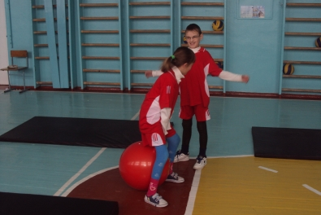
Психологічне здоров’я учнів.
Індивідуально - типологічні особливості школярів, їх врахування в процесі навчання.
Складові психологічного здоров’язбереження.

Slide 2

Головне завдання у діяльності педагогічних колективів навчальних закладів на сучасному етапі
Збереження і зміцнення
психічного, фізичного здоров’я та соціального благополуччя
Формування позитивної мотивації
на здоровий спосіб життя
вчителів - учнів - батьків

Slide 3
Основна мета сучасної школи
Підготовка дітей до життя
Надання учням знань для використання в майбутньому житті
Формування здорової особистості
виховання ціннісного ставлення до себе
Технології
здоров’язберігаючої педагогіки

Slide 4
Нова українська школа
Особистісно-орієнтована
Враховує права дитини,її здібності, потреби та інтереси
Принцип дитиноцентризму
Вікові особливості фізичного, психічного і розумового розвитку дитини
Розкривати потенціал кожної дитини
Справлятися зі стрессом та напругою

Slide 5
Ціннісне ставлення до себе
Ціннісне ставлення
до свого
соціального "Я"
Ціннісне ставлення
до свого
психічного "Я"
Ціннісне ставлення
до свого
фізичного "Я"

Slide 6
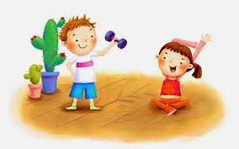
Ціннісне ставлення до свого фізичного "Я"
вміння особистості оцінювати
- свою зовнішність, тілобудову, поставу,
- розвиток рухових здібностей, фізичну витривалість,
- високу працездатність, функціональну спроможність,
- здатність відновлювати силу після фізичного навантаження,
- вольові риси, статеву належність,
- гігієнічні навички, корисні звички,
- стан свого здоров'я та турбуватися про безпеку власної життєдіяльності,
- вести здоровий спосіб життя, активно відпочивати.

Slide 7

Ціннісне ставлення до свого психічного "Я"
передбачає вихованість у дітей
культури пізнання власного внутрішнього світу — думок, переживань, станів, намірів, прагнень, цілей, життєвих перспектив, ідеалів, цінностей, ставлень.
Важливо навчити зростаючу особистість
- сприймати себе такою, якою вона є,
- знати свої позитивні і негативні якості,
сприяти формуванню у неї
реалістичної Я-концепції,
- готовності та здатності до самовдосконалення,
конструктивної самокритичності.

Slide 8
Ціннісне ставлення до свого соціального "Я"
виявляється у таких ознаках:
- здатності орієнтуватися та пристосовуватися до нових умов життя, конструктивно на них впливати;
- визначенні свого статусу в соціальній групі, налагодженні спільної праці з дорослими та однолітками;
- вмінні запобігати конфліктам, справедливому і шляхетному ставленні до інших людей;
- позиції активного суб’єкта громадянського суспільства, який може і має впливати на долю країни.

Slide 9
«Досвід переконав нас у тому,
що приблизно у 85% усіх невстигаючих учнів
головна причина відставання у навчанні –
поганий стан здоров’я, якесь нездужання або захворювання,
найчастіше зовсім непомітне і таке,
що можна вилікувати
тільки спільними зусиллями матері, батька, лікаря та вчителя»
В.О.Сухомлинський

Slide 10
Здоров’я
– це стан повного фізичного, психічного та соціального благополуччя, а не просто відсутність хвороб або фізичних вад
Всесвітня організація охорони здоров’я

Slide 11


Slide 12
Складові у формуванні здорового способу життя й зміцнення здоров’я учнів
Фізична
Соціальна
Духовна
Психічна

Slide 13
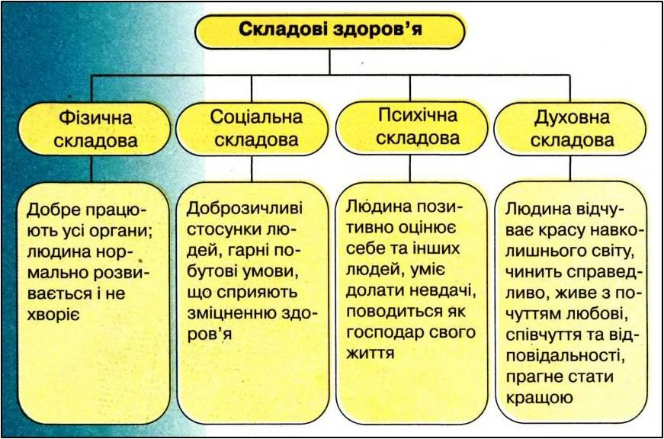
СКЛАДОВІ ЗДОРОВ’Я

Slide 14
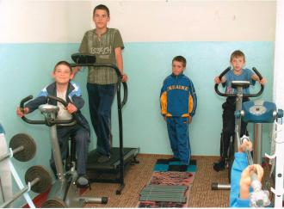
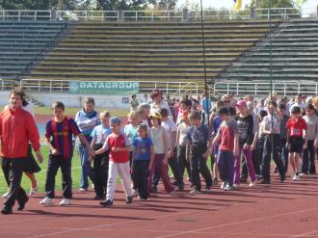
Реалізація фізичної складової
Заняття з ЛФК
Змагання з легкої атлетики

Slide 15
Реалізація фізичної складової
здійснюється через:
- ранкову гімнастику, фізкультхвилинки, рухливі ігри, фізкультпаузи − (оздоровчу рухову діяльність);
- контроль та самоконтроль за правильною поставою під час письма,читання, ходіння тощо;
- використання вправ щодо профілактики сколіозу, запобіганню гіподинамії;
- виконання дихальних вправ;
- виконання гімнастики для очей, точковий самомасаж біологічно− активних точок обличчя й голови, щоб врешті «розбудити» дітей і створити відповідний робочий настрій на весь навчальний день;
- навчання народних засобів оздоровлення та профілактики захворювань;
- знання свого особистого рівня здоров’я;
- навчання щодо дотримання режиму навчання, харчування, праці, відпочинку.

Slide 16
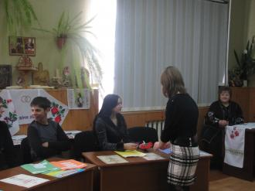
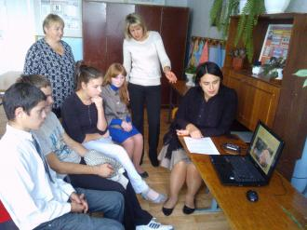
Реалізація психічної складової здійснюється через:
проведення психологічних занять
створення сприятливого психологічного клімату на уроці

Slide 17
Психічне здоров’я
позитивні емоції і почуття, воля, самосвідомість, самовиховання, мотивація поведінки, стреси, психотравми, резерви психологічних можливостей людини, запобігання шкідливих звичок,
формування гігієнічних навичок і позитивних звичок.
Реалізація психічної складової
здійснюється через:
- створення сприятливого психологічного клімату на уроці;
- дотримання позитивного мислення;
- демонстрацію ненасильницьких засобів навчання;
- формування вміння керувати своїми емоціями, почуттями;
- здійснення самооцінки, самоконтролю;
- здатність аналізувати наслідки дій шкідливих звичок тощо;
- музикотерапію;
- кольоротерапію.

Slide 18
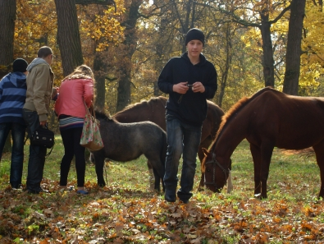
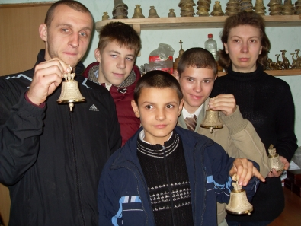
Реалізація духовної складової
навчання здатності бачити й сприймати прекрасне в житті та у природі
навчання усвідомленню життєвих цінностей

Slide 19
Духовне здоров’я
здоров’я в системі загальнолюдських цінностей, ідеал здорової людини,
традиції культури українського народу, розвиток позитивних духовних рис, духовні цінності й засоби розвитку духовності.
Реалізація духовної складової
здійснюється через:
- навчання доброзичливого ставлення до товаришів у класі, до учнів школи, до дорослих;
- навчання відповідальності за власні дії та вчинки;
- навчання висловлювати свої погляди щодо здорового способу життя;
- навчання здатності бачити й сприймати прекрасне в житті, природі, мистецтві, літературі; навчання усвідомлення життєвих цінностей.

Slide 20
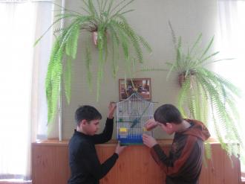
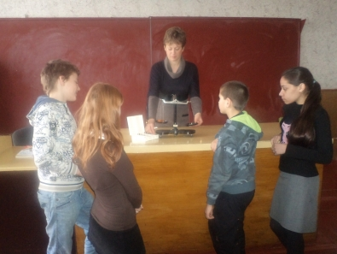
Соціальна складова реалізується через:
навчання гуманному ставленню, до живої природи
ініціацію різноманітних видів діяльності

Slide 21
Соціальне здоров’я
соціальні потреби та інтереси, етика родинних зв’язків, наслідки антисоціального ставлення до довкілля, соціальне забезпечення життєво важливих потреб, соціальна адаптація, здоров’я нації, формування потреби вести здоровий спосіб життя.
Реалізація соціальної складової
здійснюється через:
- використання засобів, які сприяють інтересу до навчального матеріалу; створення умов для самовираження учнів;
- стимулювання аргументації відповідей; заохочування ініціативи учнів;розвиток інтуїції, творчої уяви учнів;
- зосередження уваги на якості мовлення; демонстрація правильного мовлення;
- вчасне закінчення уроку;
- використання на уроці засобів:
• диференційованого навчання;
• проблемного навчання;
• діалогового навчання;
• рефлексивного навчання;
• колективної розумової діяльності;
- використання зв’язків з іншими предметами; використання матеріалу з інших сфер життєдіяльності;
- використання дидактичного матеріалу; надання різнорівневих домашніх завдань;
- ініціація різноманітних видів діяльності; здійснення взаємоконтролю;
- навчання дотримання правил спілкування в класі, в громадських місцях;
- формування вміння уникати конфліктних ситуацій за алгоритмом − «Стій! Подумай! Прийми рішення!»;
- виховання гуманного ставлення до людей з фізичними вадами.

Slide 22
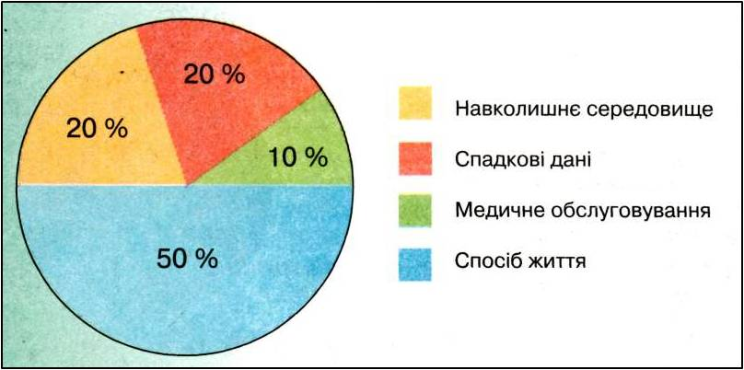
Чинники, від яких залежить здоров’я людини

Slide 23
Ключові компетентності, що сприяють здоров’ю та якими повинні володіти учні для успішної соціалізації
навички раціонального харчування;
навички рухової активності та загартування;
санітарно-гігієнічні навички;
- навички організації режиму праці та відпочинку;
- навички поведінки в умовах тиску;
- навички співробітництва;
- визначення життєвих цілей і програм;
- навички самоусвідомлення та самооцінки;
- навички самоконтролю;
- навички мотивації успіху та тренування волі;
- навички управління стресами;
- навички ефективного спілкування;
- навички попередження конфліктів;
- навички співчуття (емпатії)

Slide 24
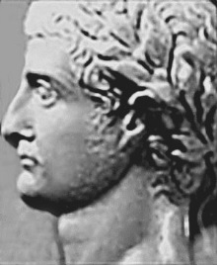
«Без здоров’я і мудрість незавидна, і мистецтво бліде, і сила в’яне, і багатство без користі, і слово безсиле»
Герофіл (бл. 300 р. до н.е.), давногрецький лікар

Slide 25
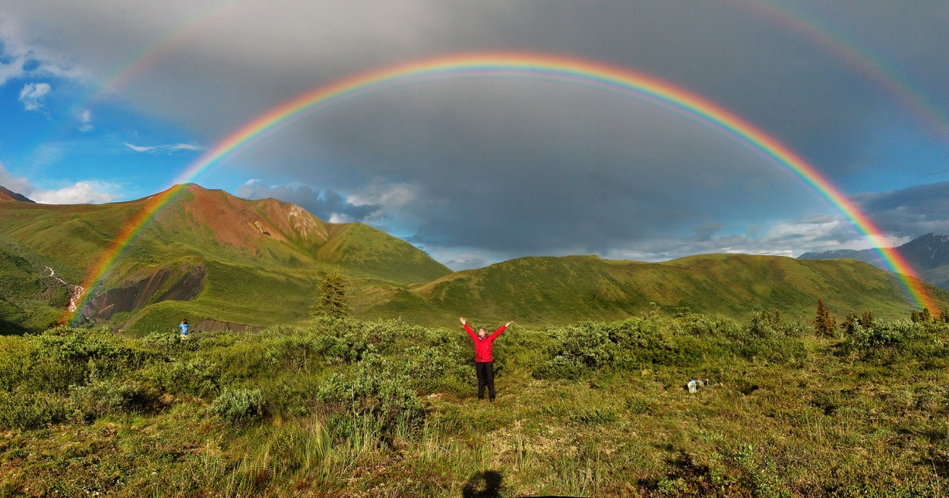
Здоров’язберігаючі технології – це технології, що створюють безпечні умови для перебування, навчання і праці в школі та ті, що вирішують завдання раціональної організації навчально-виховного процесу, враховуючи вікові, статеві, індивідуальні особливості учня, гігієнічні норми та умови навчання, відповідність навчального та фізичного навантажень до психічного та фізичного стану дитини.

Slide 26
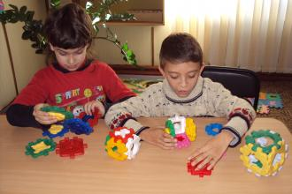
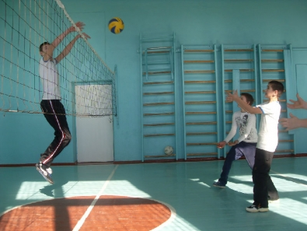
Поняття ”здоров’язберігаючі технології” об’єднує в собі всі напрямки діяльності загальноосвітнього закладу щодо формування, збереження та зміцнення здоров’я учнів.

Slide 27
Під здоров’язберігаючими технологіями вчені пропонують розуміти:
сприятливі умови навчання дитини в школі (відсутність стресових ситуацій, адекватність вимог, методик навчання та виховання);
оптимальну організацію навчального процесу (відповідно до вікових, статевих, індивідуальних особливостей та гігієнічних норм);
повноцінний та раціонально організований руховий режим.

Slide 28
Класифікація існуючих здоров’язберігаючих технологій дає можливість виокремити такі їх типи:
здоров’язберігаючі – створюють безпечні умови для організації навчально-виховного процесу у школі.
оздоровчі – спрямовані на вирішення завдань зміцнення фізичного здоров’я учнів, підвищення потенціалу їхнього здоров’я: фізична підготовка, ЛФК, аромотерапія, фітотерапія, музична терапія, загартування, масаж.
технології навчання здоров’ю – гігієнічне навчання, формування життєвих навичок (керування емоціями, вирішення конфліктів тощо), профілактика травматизму та зловживання психоактивними речовинами, статеве виховання.
виховання культури здоров’я – виховання в учнів особистісних якостей, які сприяють збереженню та зміцненню здоров’я, формуванню уявлень про здоров’я як цінність, посиленню мотивації на ведення здорового способу життя, підвищенню відповідальності за особисте здоров’я, здоров’я родини.

Slide 29
Здоров’язберігаюче середовище
сукупність певних умов
(гігієнічних, медичних, психологічних, педагогічних), здоров’язберігаючих технологій, спрямованих на
збереження та зміцнення здоров’я дітей,
покращення їх настрою та самопочуття,
створення сприятливих умов для їх розвитку та саморозвитку,
покращення функціонального стану організму,
підвищення їх адаптаційних можливостей та
формування мотивації на здоровий спосіб життя

Slide 30
Головні компоненти здоров’язберігаючого середовища
Кожен педпрацівник повинен працювати
за моделлю здоров’язберігаючого середовища
- створення комфортних умов навчання
(розклад уроків, перерв, режимні моменти);
- використання оздоровчих методик, які регулюють рухову активність,
і прийомів реабілітації розумової і фізичної працездатності.
Учитель, володіючи сучасними педагогічними знаннями, у постійній взаємодії
з учнями, їхніми батьками, медичними працівниками, шкільним психологом, класним керівником,
повинен планувати та організовувати свою діяльність
з урахуванням пріоритетів збереження та зміцнення здоров’я
всіх суб’єктів педагогічного процесу.

Slide 31
Основні прийоми здоров’язберігаючих освітніх технологій
профілактично-захисні
(особиста гігієна та гігієна навчання)
компенсаторно-нейтралізуючі
(фізкультхвилинки, оздоровча, пальчикова, дихальна, коригуюча гімнастики, масаж, психогімнастика та ін.)
стимулюючі
(елементи загартування, фізичні навантаження, прийоми психотерапії та фітотерапії)
інформаційно-навчальні
(листи, що адресуються батькам, учням, педагогам)

Slide 32
Технології здоров‘язбереження
Психологічні технології:
- Психогімнастика.
Прогулянки на природі.
Арт-педогогіка
- Казкотерапія.
- Кольоротерапія.
- Музикотерапія.
- Ігрова терапія.
- Психологічна диспансеризація: виявлення дітей групи ризику.
Емоційний комфорт:
куточки настрою, дні радості.
- Соціальна адаптація.
- Сімейне консультування.
Рухова активність:
Комплекси дихальної гімнастики;
Пальчикова гімнастика
Адресні комплекси корегуючої фізичної гімнастики для дітей з різними патологіями;
- Заняття на тренажерах тощо.
інші технології:
- вправи для очей, спрямовані на зміцнення і розслаблення м'язів ока;
- фітотерапія;
- ароматерапія;
- фізіотерапія.

Slide 33
Урок у здоров’язберігаючих технологіях
Сучасний урок – це урок інноваційний, який викликає в учнів і вчителів задоволення, стимулює цікавість, творчість.
Усе це досягається різноманітними формами роботи з використанням інтерактиву та інноваційних технологій.
Важлива ознака (умова проведення) сучасного уроку - використання (застосування) здоров’язберігаючих технологій,
а саме:
- урахування періодів працездатності учнів на уроках;
- урахування вікових і фізіологічних особливостей дітей на уроках;
- наявність емоційних розрядок на уроках та під час проведення виховних заходів;
- чергування пози з урахуванням видів діяльності;
- використання оздоровчо-фізкультурних пауз на уроках та виховних заходах.

Slide 34
Компоненти організації збереження здоров’я учнів
шкільна медична служба
шкільна соціально-психологічна служба
фізичне виховання
валеологічна освіта
служба харчування
участь батьків та громадськості

Slide 35
Система впровадження здоров’язберігаючих технологій у навчально-виховний процес
Впровадження здоров’язберігаючих освітніх технологій
Впровадження оздоровчих технологій
Впровадження технологій навчання здоров’ю
Впровадження педагогічних технологій
Забезпечення санітарно-гігієнічних норм
Психологічний супровід навчального процесу
Уроки фізичної культури, ЛФК
Фізкультхвилинки та динамічні паузи
Фізкультурно-оздоровча позакласна робота
Уроки «Основи здоров’я»
Інтеграція валеологічної тематики у зміст інших предметів
Виховні заходи валеологічного змісту

Slide 36
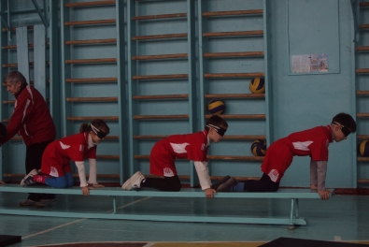
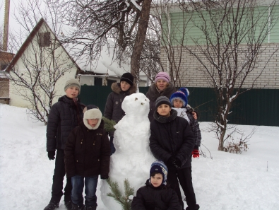
Методи здоров’язберігаючих освітніх технологій
специфічні
(притаманні тільки процесу педагогіки)
загально-педагогічні
(застосовуються в усіх випадках навчання та виховання)

Slide 37
Види оздоровчої діяльності на уроках та у виховній роботі
Психогімнастика
Арт- техніка
Кольоротерапія
Казкотерапія
Дихальна гімнастика
Пальчикова гімнастика
Фізкульт
хвилинка
Звукова гімнастика

Slide 38
Ефективне впровадження ідей здоров‘язбереження в педагогічну практику
1.Зміна ставлення вчителя до учнів -
педагог повинен повністю приймати учня таким, яким він є,
і на цій основі намагатися зрозуміти, які його особливості, схильності, вміння та здібності, який можливий шлях розвитку.
2.Зміна світогляду вчителя, його ставлення до себе, свого життєвого досвіду
в бік усвідомлення власних почуттів, переживань з позиції проблем здоров'язбереження.
3.Зміна ставлення вчителя до завдань навчального процесу педагогіки оздоровлення,
яка передбачає не тільки досягнення дидактичних цілей, а й розвиток учнів з максимальним збереженням здоров'я.

Slide 39
Форми і види роботи з формування здорового способу життя й зміцнення здоров’я учнів
корекція порушень соматичного здоров'я з використанням комплексу оздоровчих та медичних заходів без відриву від навчального процесу;
різноманітні форми організації навчально-виховного процесу з урахуванням їх психологічного та фізіологічного впливу на учнів;
контроль за виконанням санітарно-гігієнічних норм організації навчально-виховного процесу;
медико-психолого-педагогічний моніторинг стану здоров'я, фізичного і психічного розвитку учнів;
розробку та реалізацію навчальних програм із формування в учнів навичок ведення здорового способу життя та профілактики шкідливих звичок;
діяльність служби психологічної допомоги вчителям та учням у подоланні стресів, стану тривоги;
сприяння гуманному ставленню до кожного учня;
організацію та контроль за дотриманням збалансованого харчування всіх учнів школи;
заходи, що сприяють збереженню, зміцненню та відновленню здоров’я вчителів та учнів, створення умов для їх гармонійного розвитку.

Slide 40
ВИСНОВКИ
Впровадження здоров'язберігаючих технологій потребує від учителя:
- не допускати перевантаження учнів, визначаючи
оптимальний обсяг навчальної інформації й способи її надання,
- враховувати інтелектуальні та фізіологічні особливості учнів,
- індивідуальні мовні особливості кожного учня,
- намагатися планувати такі види роботи,які сприяють зниженню
втоми.

Slide 41
2. Здоров'язберігаючі технології передбачають:
- зміну видів діяльності,
- чергування інтелектуальної , емоційної, рухової видів діяльності;
- групової й парної форм роботи, які сприяють підвищенню рухової активності, вчать вмінню поважати думки інших, висловлювати власні думки, правилам спілкування;
- проведення ігор та ігрових ситуацій, нестандартних уроків, інтегрованих уроків.

Slide 42
3. Психологічна атмосфера у навчальному колективі залежить від спілкування учнів між собою, учнів і вчителя, учнів і батьків.
- У процесі спілкування виникає психологічний контакт та обмін інформацією.
Спілкування - це складний багатоплановий процес встановлення й розвитку контактів між людьми;
процес створення взаємовідношень, взаєморозуміння та взаємовідчуття.
- Під час спілкування вчителя й учнів має виникати розуміння психології особистості учня.
Психологія особистості дає інформацію про джерела психічної та іншої активності особистості, індивідуально-психічні процеси, властивості й настрій, їх прояви в діловому спілкуванні.

Slide 43
4. Велике значення в навчально – виховному процесі має особистість учителя, його авторитет, довіра та повага учнів.
5. Психологічне здоров'я учнів складається з нормального рівня розвитку психофізіологічних процесів, таких як: пам'ять, увага та мислення.
Від цих психофізіологічних властивостей залежить не тільки рівень інтелектуальної діяльності, але і рівень успішності рухової діяльності.

Slide 44


Slide 45
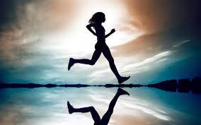
Міцного всім здоров’я!!!

Slide 46
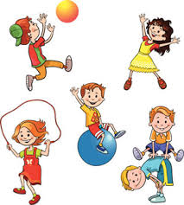
Дякую за увагу !

